Slide 1
第一章 质点运动学
§1-1 质点运动的描述
参考系、质点
位置矢量、运动方程、位移
速度、加速度
§1-2 圆周运动
平面极坐标、角速度、角加速度
自然坐标
§1-3 相对运动

Slide 2

§1-1 质点运动的描述
一、参考系、质点
0.质点模型
大小和形状对研究的问题没有影响
由繁到简将物体模型化为一个点——质点
Notes:
2

Slide 3
1.运动的绝对性
物体能否抽象为质点，视具体情况而定．
地球
太阳
“坐地日行八万里，巡天遥看一千河”
2.运动的描述是相对的
“动”还是“不动”？
Notes:
地球直径约一万二千五百公里,以圆周率三点一四一六乘之,得约四万公里,即八万华里
3

Slide 4
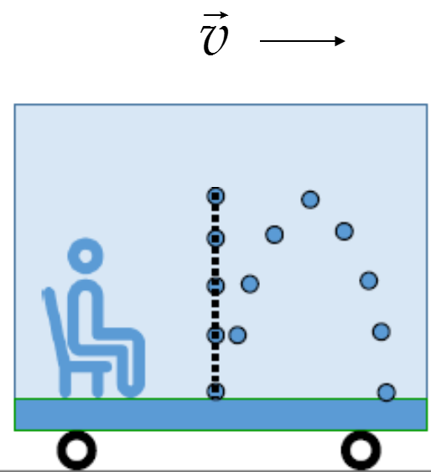
3.参考系
参考系不同，物体运动状态不同
参考系 ：为了描述物体运动而被选作参考的物体或物体系
Notes:
4

Slide 5
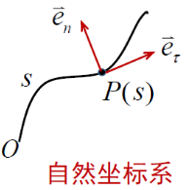
4.坐标系
在选定的参考物上建立固定的坐标系，
可精确描述物体的运动.
Notes:
5

Slide 6
二、位置矢量 运动方程 位移
1. 位置矢量
*
大小:
方向：

Slide 8
2. 运动方程
分量式
P
从上式中消去参量 得质点的轨迹方程, 例如，二维运动：

Slide 9
3. 位移
平面运动:
B
A
三维运动:

Slide 10
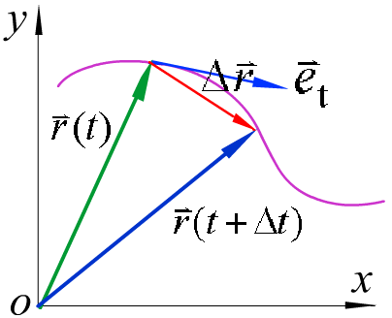
4. 路程( )
从P₁到P₂，
路程
位移与路程的区别:
(1) 位移是矢量，路程是标量．
(2) 两点间位移是唯一的．
(3) 一般情况 ．

Slide 11
注意
， ，
的意义不同．

Slide 12
三、速度
1. 平均速度
B
在 时间内，质点的位移为
A
平均速度为

Slide 13
2. 瞬时速度（简称速度）
在直角坐标系中：
若质点在三维空间中运动，其速度

Slide 14

当 时,
速度大小：
速度方向：沿切线向前
速度 的大小称为速率.

Slide 15

讨论
一运动质点在某瞬时位于位矢 的端点处，其速度大小为
（A）
（B）
（C）
（D）
P(x,y)
注意

Slide 16
例1 设质点的运动方程为
其中
式中x，y的单位为m(米)，
t 的单位为s(秒)，
（1）求 时的速度．
（2）作出质点的运动轨迹图．

Slide 17
已知：
解 (1) 由题意可得
时速度为
速度 的值 ，它与 轴之间的夹角

Slide 18
（2）运动方程
消去参数 可得轨迹方程为
轨迹图
6
4
2
- 6
- 4
- 2
0
2
4
6

Slide 19
四、加速度
1. 平均加速度
在 时间内，质点速度增量为
B
A
与 同方向

Slide 20
2. (瞬时)加速度
在直角坐标系中：

Slide 21
加速度大小
直线运动:
加速度方向
曲线运动: 指向凹侧
注意
物理量
的共同特征是都具有矢量性和相对性．

Slide 22
四、质点运动学两类基本问题
1. 由质点的运动方程可以求得质点在任一时刻的位矢、速度和加速度；
2. 已知质点的加速度以及初始速度和初始位置, 可求质点速度及其运动方程．
求导
求导
积分
积分

Slide 23
例2 路灯距离地面高度为 ，身高为 的人以速度 在路上匀速行走。
求：人影头部的移动速率和影子增长速率。
解：
两边求导：
影子增长速率为：

Slide 24
例3 设质点沿x轴作匀变速直线运动，加速度 不随时间变化，初位置为x₀，初速度为 . 试用积分法求出质点的速度公式和运动方程.
解： 因为
所以
直线运动只有一个方向，下角标可以省略。
对上式两边做积分运算,
得
将初始条件带入上式, 确定积分常数
所以速度公式为

Slide 25
由速度定义
得
对上式两边积分运算:
得
将初始条件带入上式, 确定积分常数
运动方程为

Slide 26
练习 一质点从原点出发，加速度 ，
求： 时质点的速度和位移。（已知初速度为0）
解：由加速度定义
得
对上式两边求积分
得：

Slide 27
利用初始条件得到速度：
时速度：

Slide 28
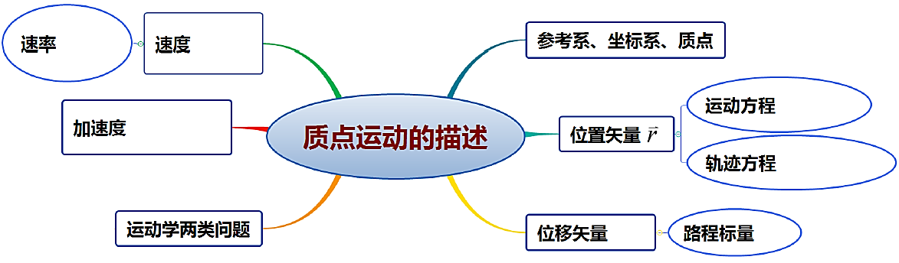


总结

